Slide 1
ТЕМА: «Пищевые отравления, кишечные инфекции человека и их профилактика».
Презентацию подготовила студентка
ГБПОУ КК ТТОТ
гр. ТМП-2-1
Недерова Анна

Slide 2
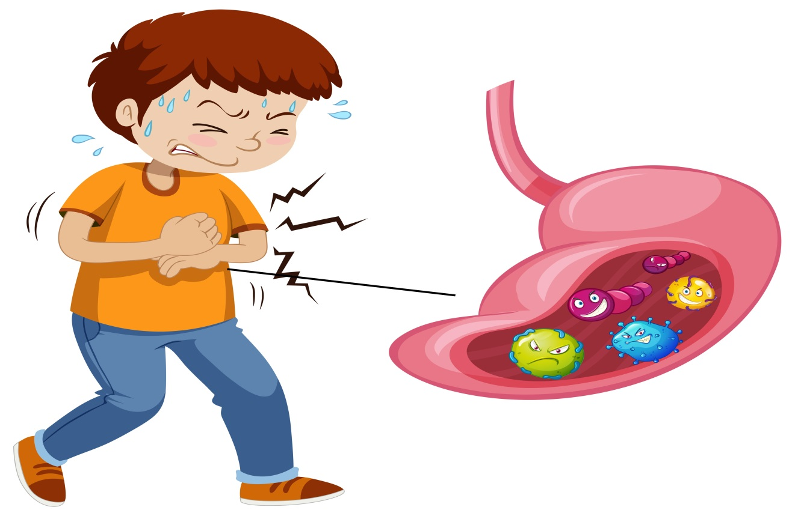
Пищевое отравление
Пищевое отравление-это заболевание, возникающее после приема пищи, в которой содержится множество токсичных веществ микробной или немикробной природы.

Slide 3
МИКРОБНЫЕ ПИЩЕВЫЕ ОТРАВЛЕНИЯ
Микробные пищевые отравления-это заболевание, которое возникает при приеме пищи, в которой находится большое количество токсинов.
Они могут быть:
1.бактериальными.
2.грибковой природы.

Slide 4
Немикробные пищевые отравления
Немикробные пищевые отравления можно разделить на 3 группы:
1.Отравление продуктами или ядовитыми по своему происхождению растениями. Самое распространенное-грибы. Так же сырая фасоль, некоторые виды рыб.
2. Отравление временно ядовитыми продуктами. Например недозрелый картофель.
3. Отравление ядовитыми примесями. Напрмиер цинк, медь, пищевые добавки и др.

Slide 5
Симптомы отравлений и их профилактика
Признаки отравлений:
Невысокая температура;
Тошнота и рвота;
Вздутие живота;
Потеря аппетита.
Профилактика пищевых отравлений:
Мойте руки перед и после еды;
Перед употреблением овощей или фруктов тщательно их вымыть;
Проводите термическую обработку мяса и рыбы;
Храните продукты в холодильнике или в рекомендованном месте.

Slide 6
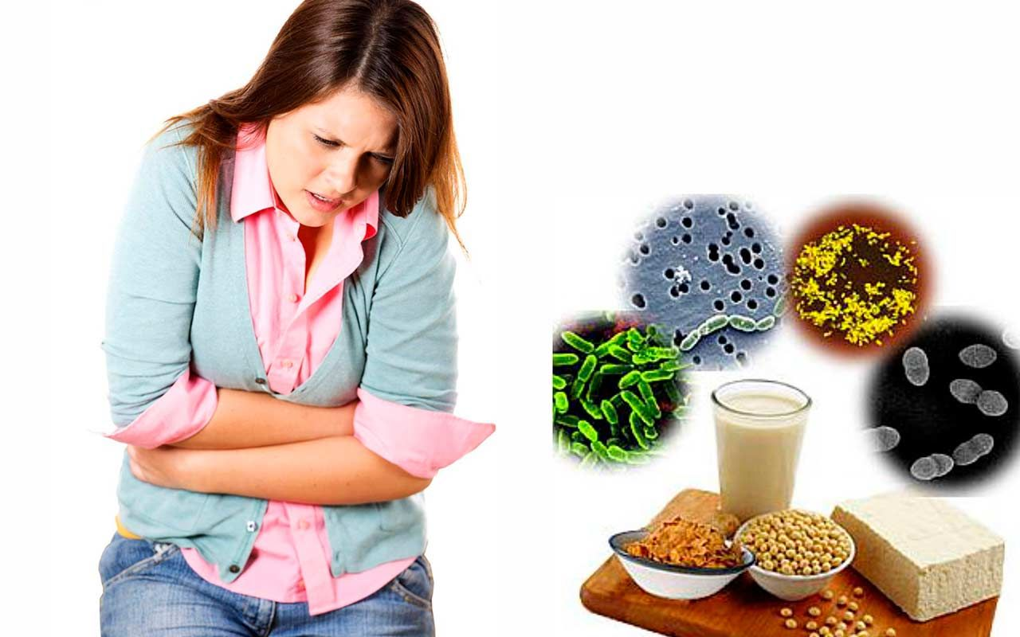
Пищевые интоксикации
Пищевые интоксикации возникают при наличии в продуктах токсинов. Токсины накапливаются в продуктах из-за живых микроорганизмов.
Пищевые интоксикации бывают бактериальной и грибной природы.
К бактериальным относят ботулизм и стафилококковая интоксикация.

Slide 7
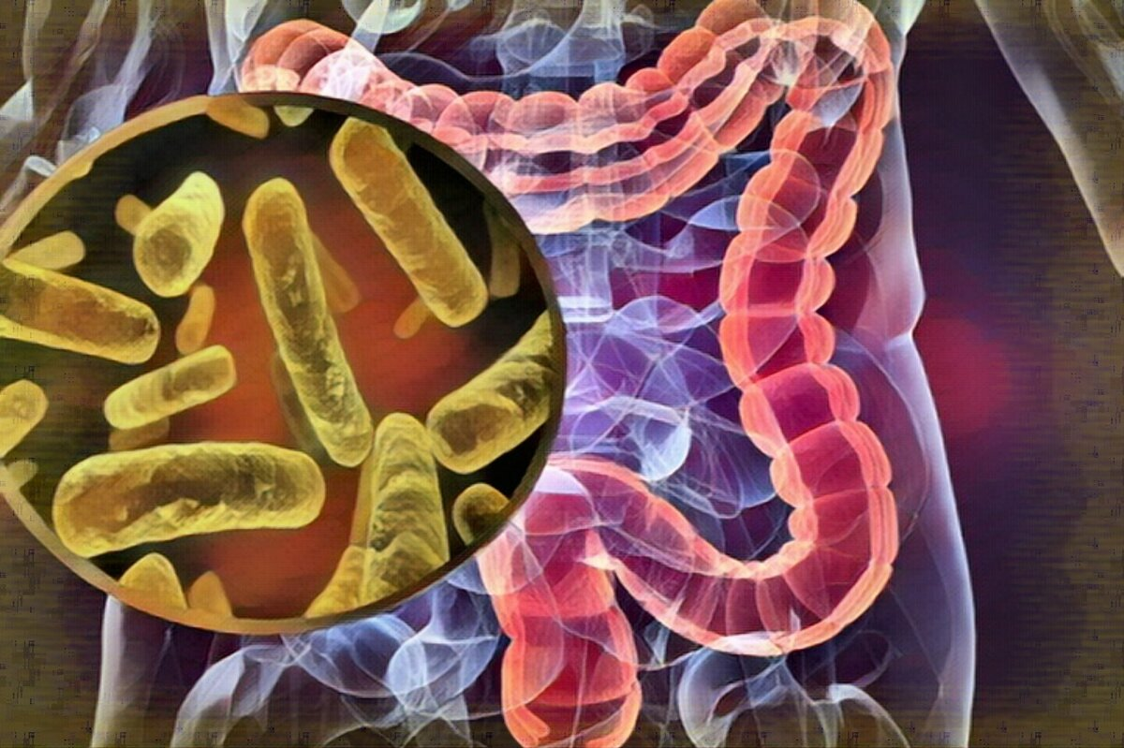
пищевые токсикоинфекции
Пищевая токсикоинфекция-острое заболевание, возникающее после употребления продуктов, в которых содержатся микроорганизмы и бактериальные токсины. Возбудители пищевых токсикоинфекций широко распространены в природе и нередко присутствуют в кишечниках человека и животных, не причиняя вреда.

Slide 8
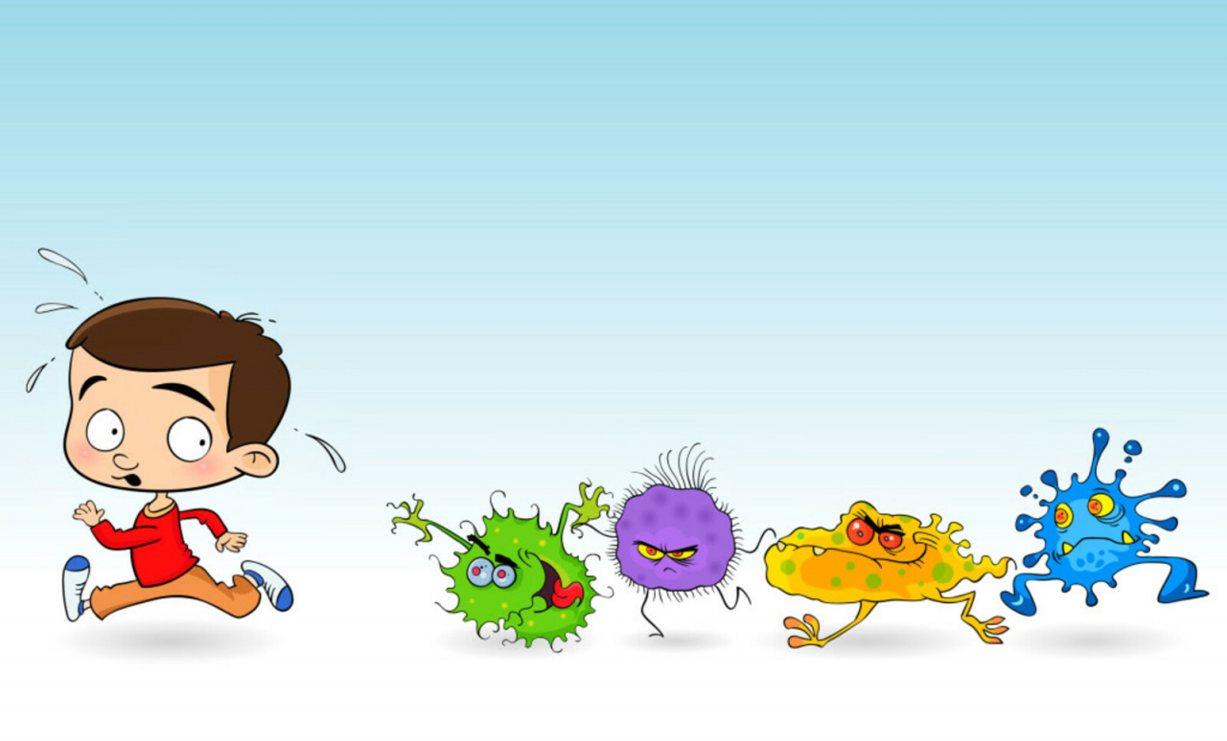
кишечные инфекции человека
Кишечные инфекции-это целая группа заразных заболеваний, которые повреждают пищеварительный тракт.
Самое безопасное из них-пищевое отравление, а самые опасные-холера, ботулизм, дизентерия и др.
Возбудителями кишечных инфекций могут быть: бактерии их токсины (ботулизм), а также вирусы (ротавирус) и т.д.

Slide 9
Меры профилактики кишечных инфекций
Самое главное, соблюдать основные правила гигиены:
1. Тщательно мойте овощи и фрукты, употребляемые в пищу; 2. Мойте руки с мылом перед приготовлением еды; 3. Подвергайте продукты термической обработке;. 4. Храните все портящиеся продукты и готовую пищу в холодильнике – холод замедляет размножение попавших в продукты микробов. 5. Содержите кухню в чистоте. 6. Защищайте от насекомых продукты питания.

Slide 10
СПАСИБО ЗА ВНИМАНИЕ!

